Slide 1

Royal Hearts matkasse

Slide 2

Systembeskrivning
Komponenter
3PP's
Installation & konfiguration

Slide 3

Github
Vad är GitHub?
struktur på källkod
Kodexempel

Slide 4

Databas
MySQL
Many to many
Användare
Städer
Affär
Grossist
Kategorier
Produkter
Kundvagn

Slide 5
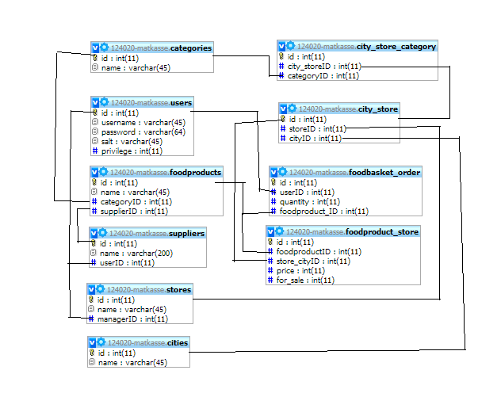

Slide 6

Redmine
Stories och sprintar
Buggar, kodning.. Vem har gjort vad?

